Slide 1
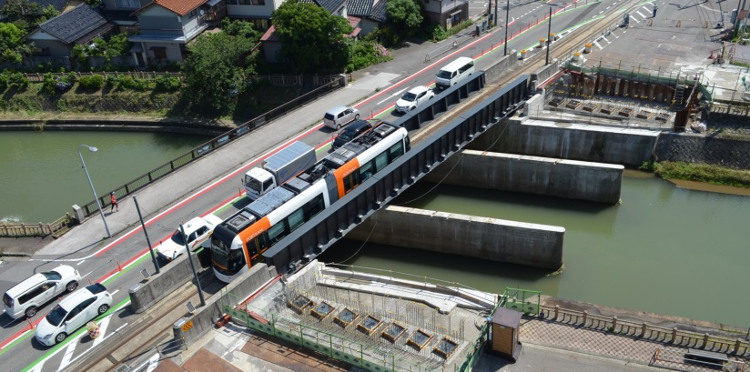
インフラメンテナンスとI-CONの活用実務
インフラを守る時代の新技術導入のポイント
（２０２１．0５．１８ ）
富山市 政策参与
植野 芳彦

Slide 2
I-CONとは？
ICTの全面的な活用等の施策を建設現場に導入することによって、建設生産システム全体の生産性向上を図り、もって魅力ある建設現場を目指す取組である
オープンデータなどによる建設現場の生産性向上策ｉ－Ｃｏｎｓｔｒｕｃｔｉｏｎもさらに推進。

Slide 3
DXは？
データやデジタル技術の活用を加速する技術
・インフラ分野のＤＸは、ＩＣＴ（情報通信技術）などを活用して社会資本の整備
や維持管理などの効率や生産性を高める。
・官民の３Ｄデータや新技術の活用拡大・現場導入
・インフラ・物流分野などのＤＸ推進デジタル化・スマート化技術の活用は、コ
ロナ禍の３密対策にもつながる
・ＢＩＭ／ＣＩＭの利活用をさらに進める。
２３年度までに小規模を除くすべての公共工事でＢＩＭ／ＣＩＭの原則化に向
け、段階的に適用拡大。
・公共工事で第５世代通信規格（５Ｇ）を活用した無人化施工など新技術の現
場実装を進める。
・人工知能（ＡＩ）やロボットなどを活用し、建設現場の３密を避けた非接触・リ
モート型の働き方を実現させる。
・新技術の活用拡大・現場導入をさらに加速

Slide 4
つまり！
デジタル技術を活用した、生産性の向上策！！
これって、昔から取り組まれている。
この活用を阻むものは何か？
どうしたら、効率的に推進できるのか？
を考えてください！

Slide 5
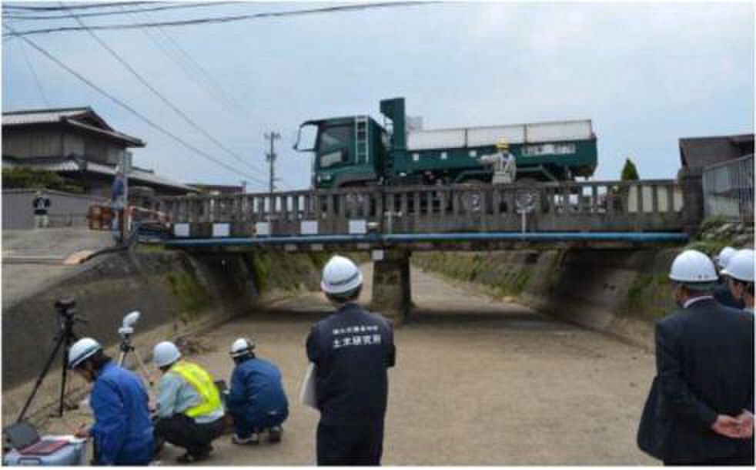
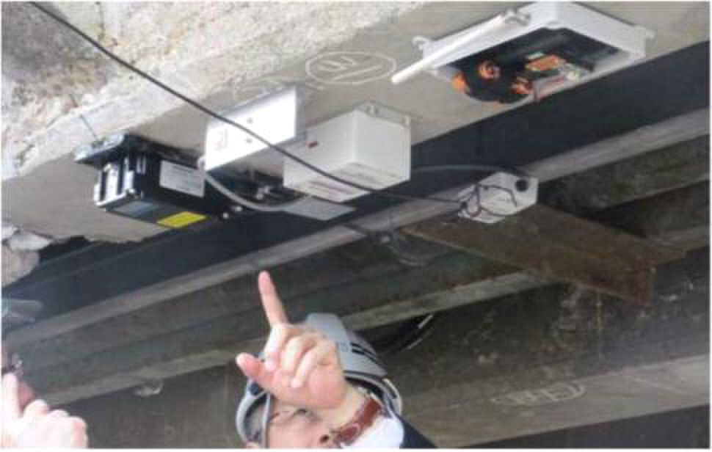
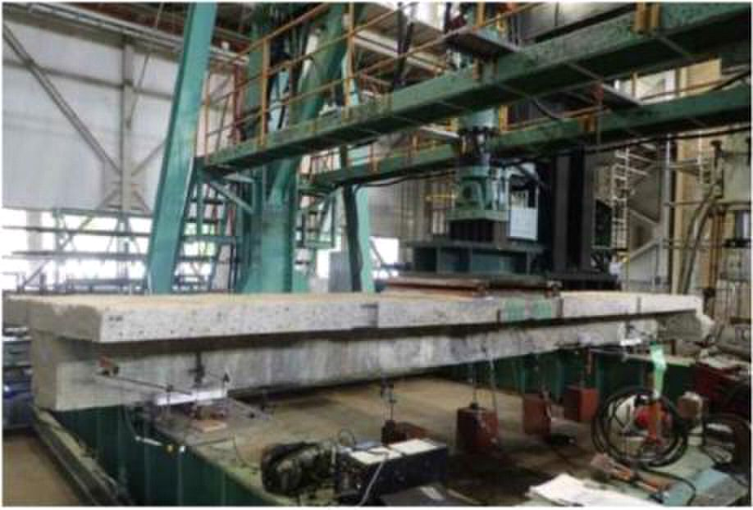
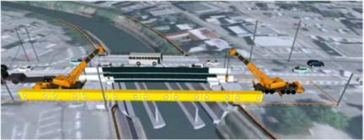
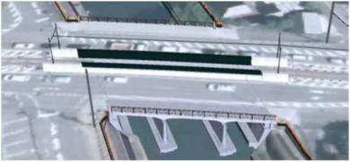
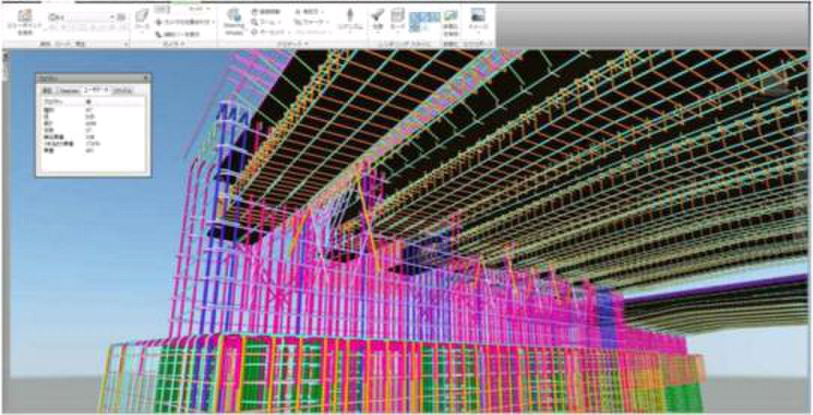
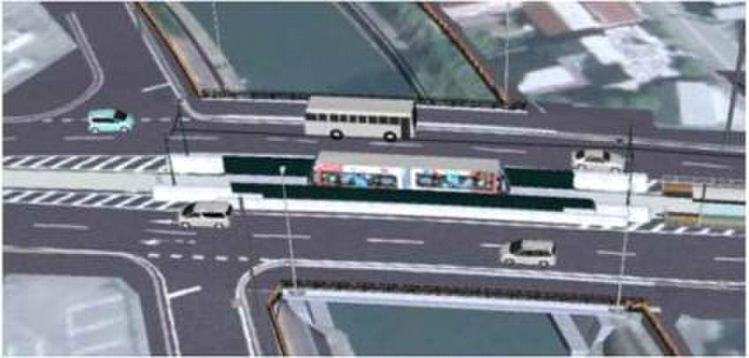
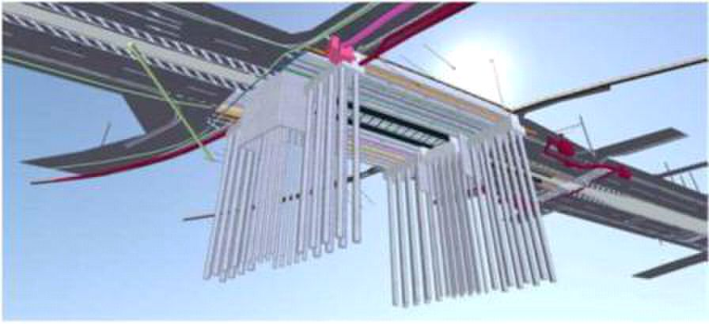
R２年度 I-CON 大賞 公共部門 大臣賞受賞
富山市におけるi-Constructionの取り組み状況
○橋梁の維持管理の効率化・高度化としてモニタリングシステム導入、構築
モニタリングシステムへの試行例
現地実証試験状況 センサー設置状況
○八田橋更新事業において、CIM導入により鉄筋の干渉等、施工段階のフロントローディン
グを実施
解体後 土木研究所での破壊試験

Slide 6
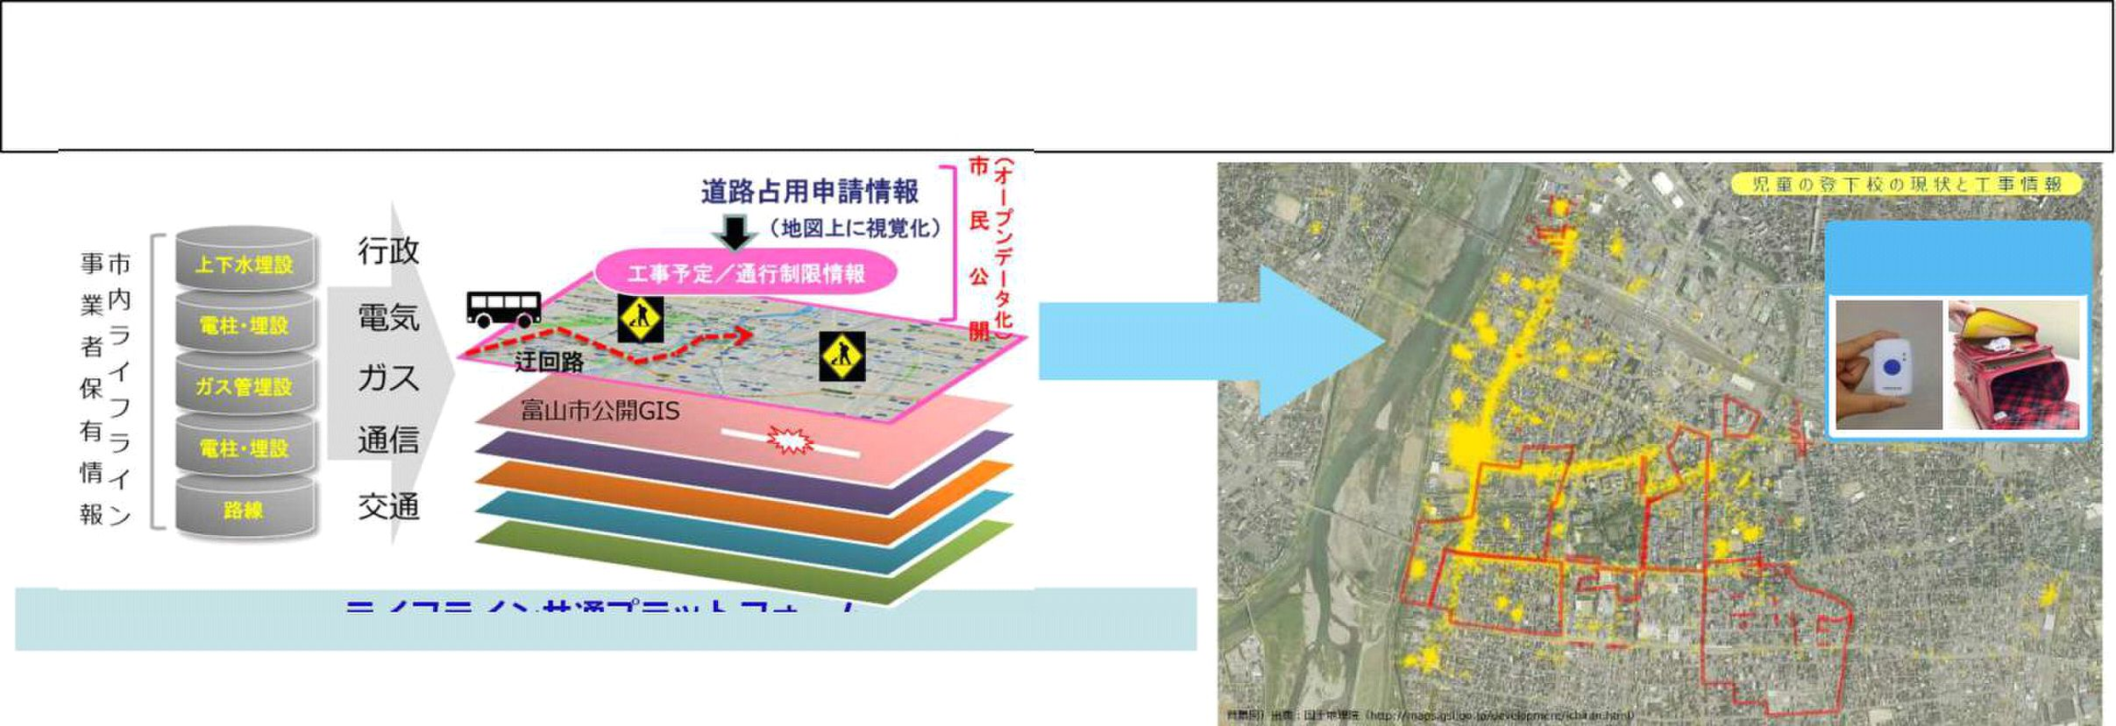
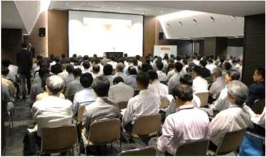
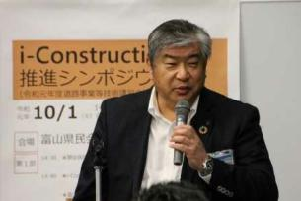
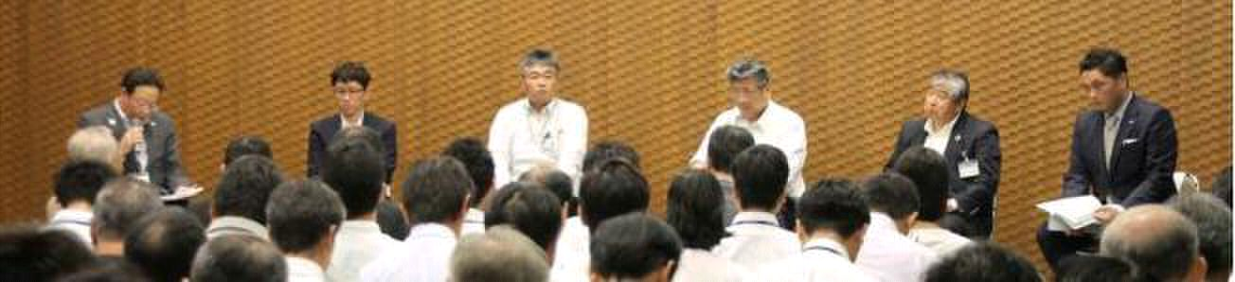
富山市におけるi-Constructionの取り組み状況
○ライフライン共通プラットフォームを構築し、官民間で情報共有
今後はセンサーNW取得情報とのクロスドメイン連携も検討中
児童に貸与した
GPSセンサー
クロスドメイン分析
ライフライン共通プラットフォーム
電力会社や通信事業者等が保有しているライフライン・交通・生活安全等の情報を一元化し、
行政、企業、住民が情報の共有化により、住民生活や企業活動に活用するとともに、
災害時における状況把握や情報発信、迅速な復旧作業にも活用する目的で構築した情報基盤
○「i-Construction推進シンポジウム」を開催
開 催 日： 令和元年度１０月１日（火）
主 催 者： ㈶日本建設情報技術センター、富山市、
富山県国道等道路事業促進協議会
参 加 者： 国土交通省、富山県、富山市、㈶日本建設情報技術センター、
松原建設㈱、他自治体職員及び建設業者 等 約１８０名
趣 旨 ： ＩＣＴの活用等により、建設生産システム全体の生産性向上を図
り、魅力ある建設現場を目指すことを目的に開催
効 果 ： 国県市及び民間等から、ICTの取組や課題について説明し、パ
ネルディスカッションを行い参加者と共にICT技術の理解を深め
るきっかけとなった
IoTセンサー情報による児童の登下校時の移動軌跡と工事予定情報の分析結果
（背景図：国土地理院 http://maps.gis.go.jp/development/ichran.html)

Slide 7
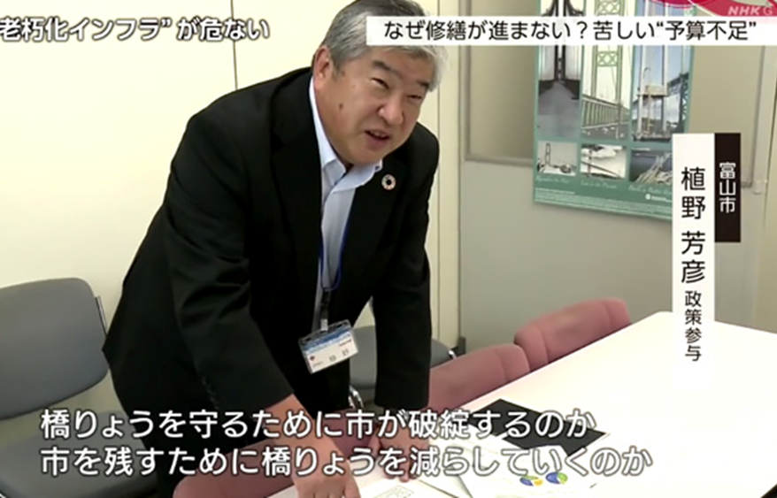
インフラメンテナンスの時代
破綻の危機！ いかに乗対応するか？

Slide 8
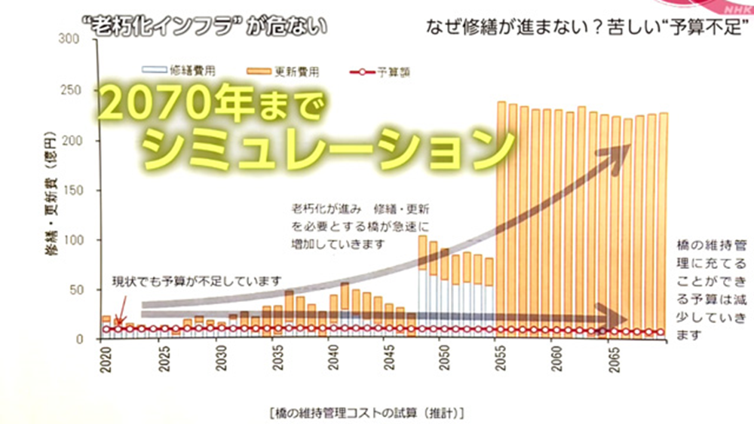
インフラ老朽化による破綻への道
⇒私が富山に赴任した理由！
富山（中核市）で、可能性が無ければ、もはや日本全体が危険水域！！

Slide 9
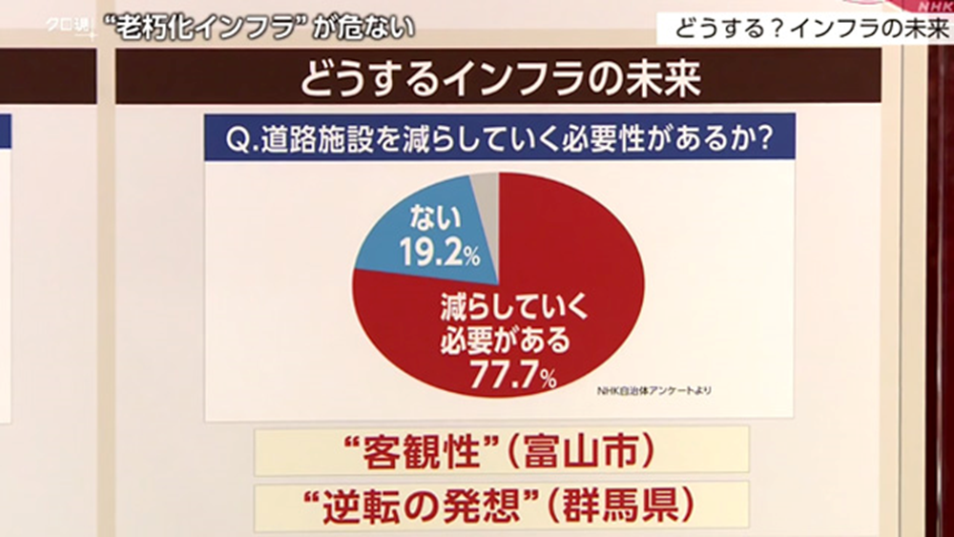
市町村は住民に近いために、納得もしくは、あきらめてもらうしかない。
「説明責任」とは言うけれど、
説明に時間を使っているうちに、対処不能に！

Slide 10
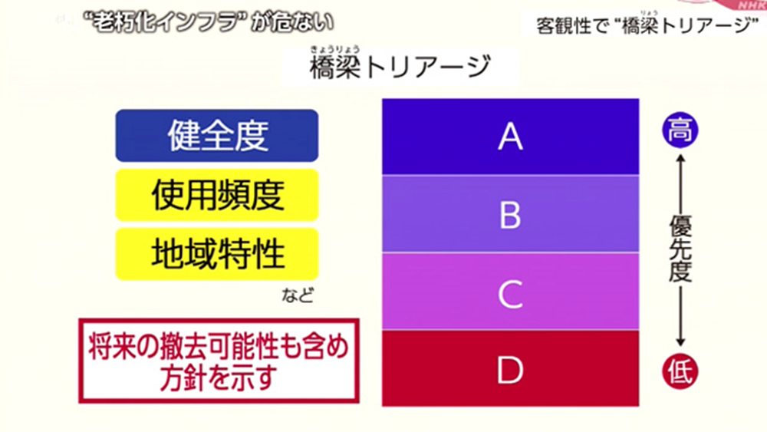
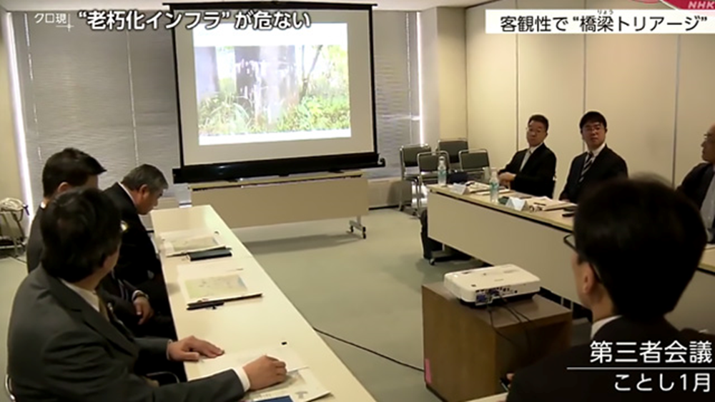
橋梁トリアージ を
推奨したが、理解は？？
すべてを守ることは、
もはや、できない！
という事実！
選択と集中するしかない。
もはや、理解してもら
うかではなく、
どう、納得してもらうか？
「協働」「説明責任」とは
言われるが？
客観性
第三者による
「トリアージ・カンファレンス」
会議での審議

Slide 11
新技術導入関係 社会資本整備審議会・交通政策審議会技術分科会技術部会
社会資本メンテナンス戦略小委員会
〇インフラメンテナンス新技術・体制等導入推進委員会 委員名簿
委員長 岩波 光 保 東京工業大学 環境・社会理工学院 教授
委員 植野 芳彦 富山市 政策参与
木村 嘉 富 国土技術政策総合研究所 道路構造物研究部 部長
吉田 典 明 インフラメンテナンス国民会議 実行委員・企画部会幹事
〇 新技術導入促進ワーキンググループ 委員名簿
座長 梶浦 敏 範 （一社）日本経済団体連合会 デジタルエコノミー推進委員会 企画
部会長代行
委員 池田 真理子 鹿島建設株式会社土木管理本部土木技術部リニューアル グ
ループ 次長
伊勢 勝巳 東日本旅客鉄道株式会社 常務執行役員
岩佐 宏一 公益社団法人日本ファシリティマネジメント協会 調査研究委員
会 インフラマネジメント研究部会 副部会長
塚本 恵 キャタピラージャパン合同会社 代表執行役員
オブザーバー 植野 芳彦 富山市 政策参与
（五十音順、敬称略）

Slide 12
インフラメンテナンスで国の考える方策
１．民間活力の導入
PPP/PFI、包括管理
⇒民間の資金、技術力、事業効率性
２．新技術新工法の導入
新技術導入による効率化
３．人材の派遣
専門家の自治体への派遣
これの「横展開」は？

Slide 13
項目 | 金額（億円）
民生費 | 591
土木費 | 256
公債費 | 220
総務費 | 178
教育費 | 167
衛生費 | 91
その他 | 108

Slide 14
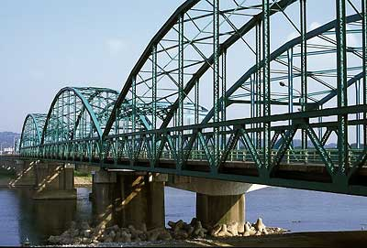
アセットオーナーと発注者の役割 ⇒理解されてます？
納税者（市民、企業 など）＝アセットオーナー
忘れちゃいけない！
官庁職員は、納税者から信頼の下、付託を受けた、実行者である。
アセットオーナーの信頼にこたえる義務と責任がある
サービス
便益・価値
税金
付託
投資
管理運営
責任が伴う
インフラ担当部局
（土木技術者）
財政担当部局
予算配分

Slide 15
如何に対応するか？⇒新たな「技術」「しくみ」「人財」
限られた資源に対応
施策
民間等との連携体制の構築
PPP/PFI、包括管理 など
新技術の積極導入。
民間活力の導入
（民間の資金活用）
富山市橋梁マネジ
メ
ン
ト
基本計画
業務の効率化・高度化を推進
施策
セカンドオピニオンの実施。
データベースシステム構築
IOTの活用 、
発注方式（新たな発注方法）
新技術,IOTの導入
生産性の向上
選択と集中、新たな仕組み
施策
橋梁トリアージの実施
新たな管理区分・方針の設定
地元優先との決別
PPP/PFI、包括管理 （民間資金の活用）
新たなしくみ
新たな考え方
※２０２０より見直しの検討に着手

Slide 16
維持管理 第１ステージが終了し、
われわれは、どこへ向かうのか？
手抜きの点検の議論？ではない！今のままでは、AIもドローンも新技術も使えない？
そもそも、我々の目的は何なのか？
1巡目が終わり、次は補修が必要だ！！
補修では、コストが点検と1桁2桁違ってくる。この時、「診断結果」「点検精度」が影響大。補修設計にも的確な判断が必要
新技術をいかに導入し成果を上げるか？
これを解決すべき
「ヒト」⇒知見、経験と判断、決断力、洞察力
「モノ」⇒有効な点検、補修材料と技術、確かな技術力
「カネ」⇒予算の十分な確保。限られた予算でのマネジメント
「その他」⇒あらたな「しくみ」の導入（マネジメント）
十分な知見と技術力の活用、適正なアドバイザー
Notes:
重要橋梁は、
大規模な河川（国土交通省直轄の１級河川およびその上流）に架かる橋
神通川 神通大橋（旧橋、新橋） 新保大橋、新婦大橋、神峡橋、寺津橋、観光橋、吉野橋など
常願時 雷鳥大橋
井田川 高田橋 祢比川橋、宮神橋、新井田橋、坂のまち大橋、八尾大橋など
熊野川 八幡橋、友杉橋、任海橋、黒牧橋、文殊寺橋、小俣２号橋
中規模な河川（県管理、市管理河川などの１級河川から普通河川）に架かる橋
いたち川 千歳橋、八田橋、大平橋、新四ツ屋橋など
松 川 安住橋、塩倉橋、華明橋など
JR、地鉄の跨線橋として、妙川寺跨線橋、開発陸橋
跨道橋として 国道４１号に紅葉橋、北陸自動車道に呉羽橋などがある。
１００ｍ以上（長大橋） 宿坊大橋、神通大橋（新、旧）、新保大橋、高田橋
１００ｍ以上の橋は実は殆どが県施工で後に市道へ移管されたもの。
富山市施工 高田橋
５０以上１００未満 永代橋、八幡橋、木場橋
５０未満 塩倉橋、安住橋、千歳橋、八田橋
小規模橋梁は１００％が河川、用排水路に架かる。

Slide 17
世の中が本当に困っていること
・スクリーニングの重要性 ドロ－ン 等の活用
・現在の「点検マニュアル」
近接目視、触診、打診では表面だけ
・詳細点検の必要性、有効な方法の提案と実施
⇒これでも限度はある
・現在の資格制度
点検
診断
・診断は、責任が伴うので、官が行うべき
・診断に必要な情報の把握
地形、地質データ、構造物の計画からの生い立ち
設計施工履歴
・補修の材料
メーカー（代理店）のカタログ値で提案していないか？
・補修後の効果持続期間（再劣化時間）
・何処まで効果があるのか
・経過観察の覚悟
補修
いずれも、土木技術者の責務において議論すべき！

Slide 18
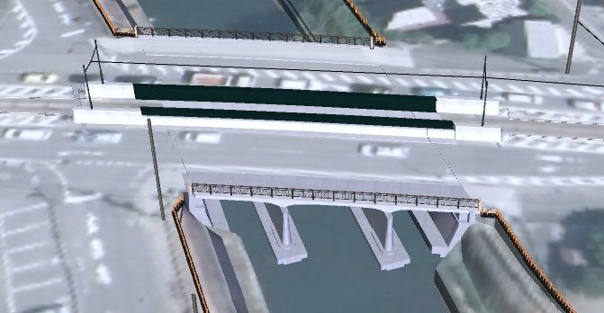
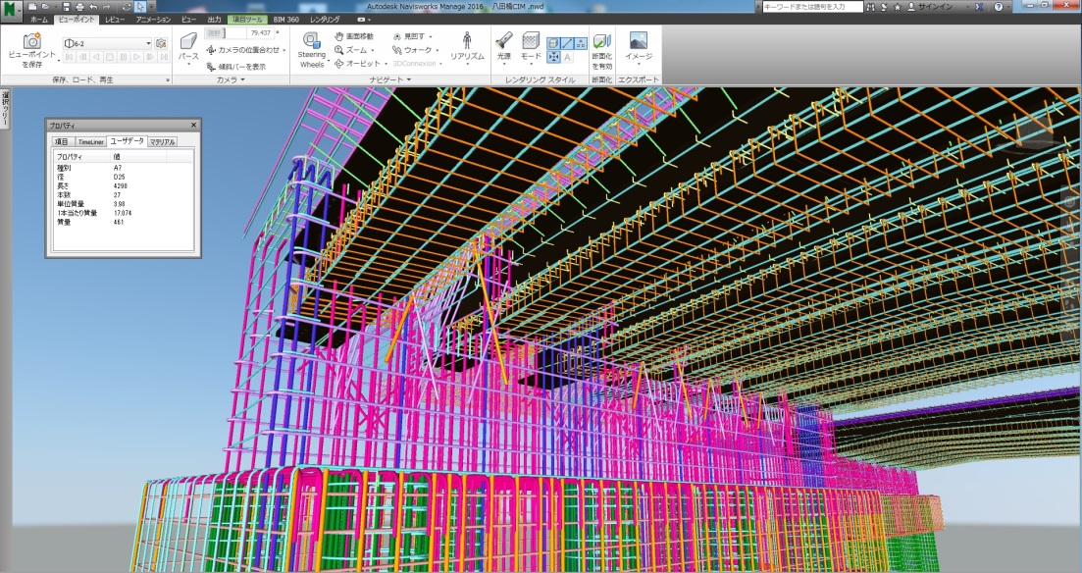
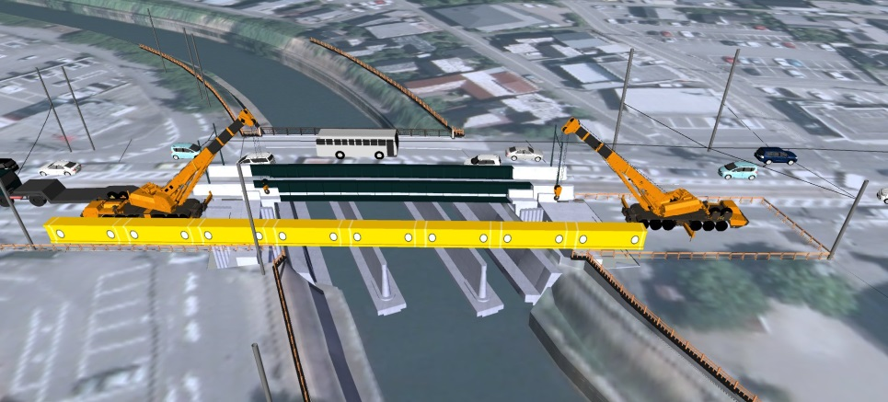
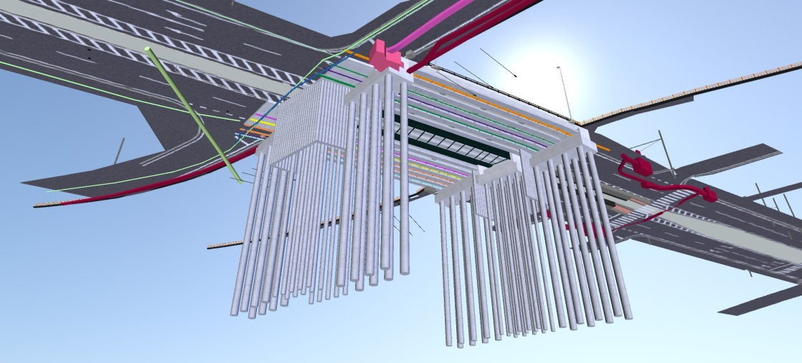

BIM/CIM⇒DX
Construction information Modeling

Slide 19
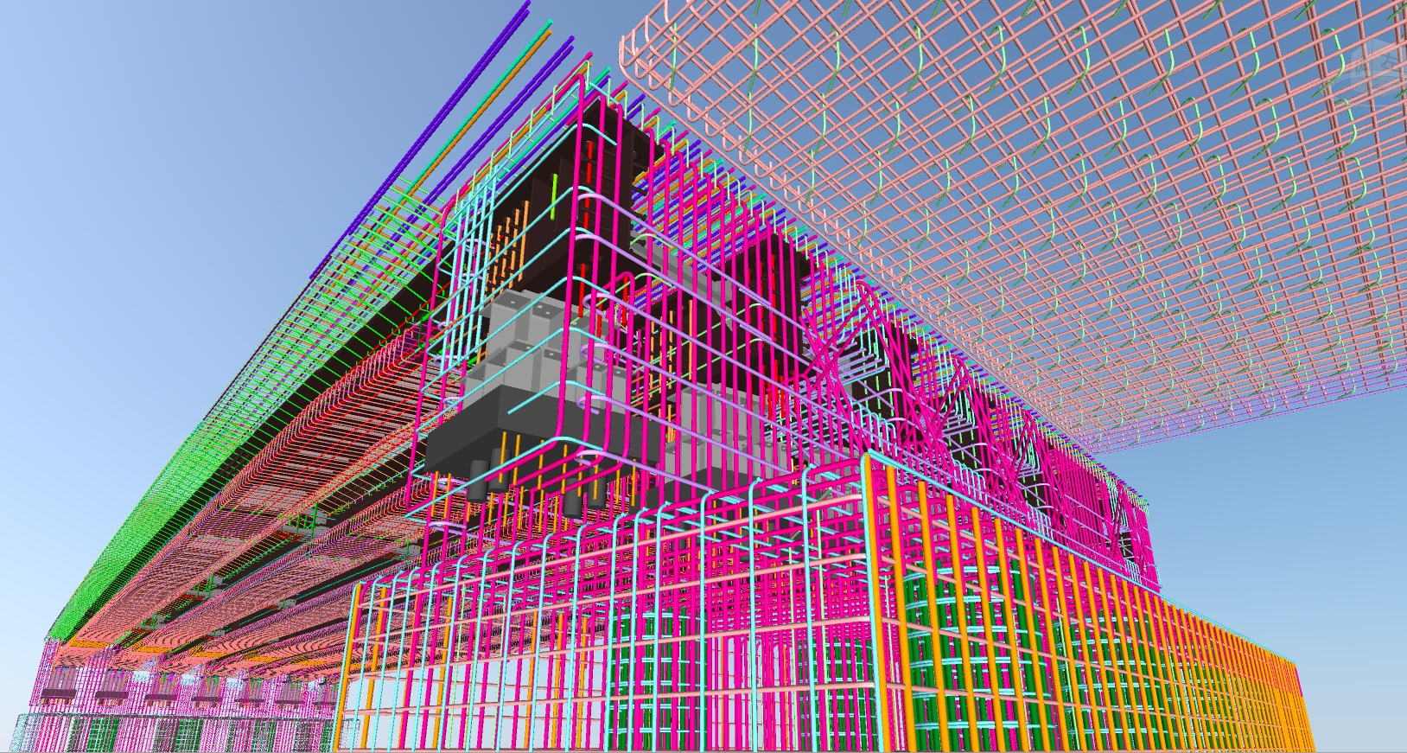

Slide 20
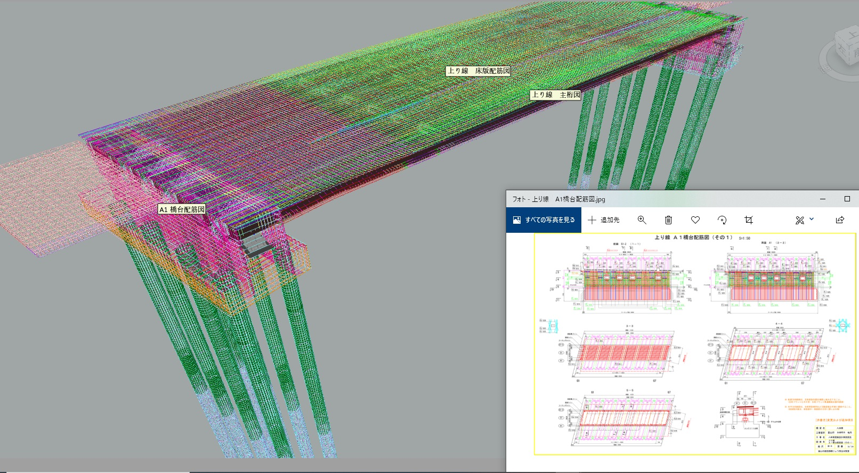

Slide 21
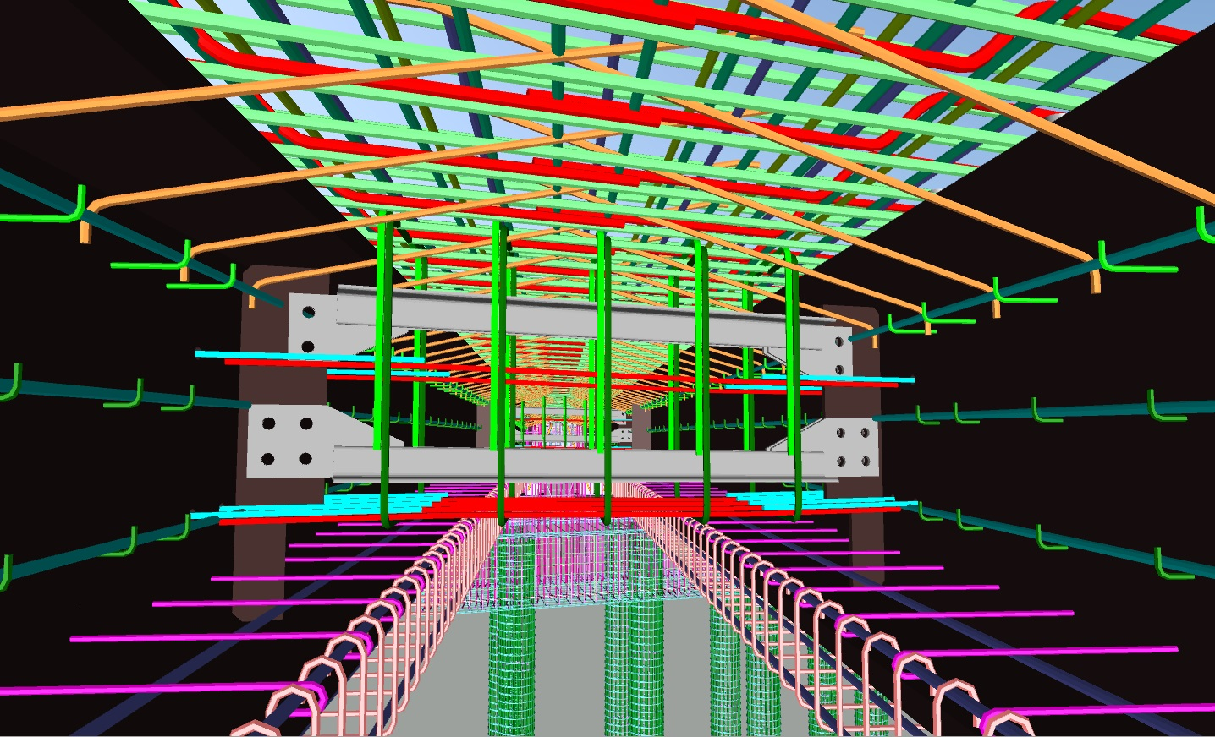

Slide 22
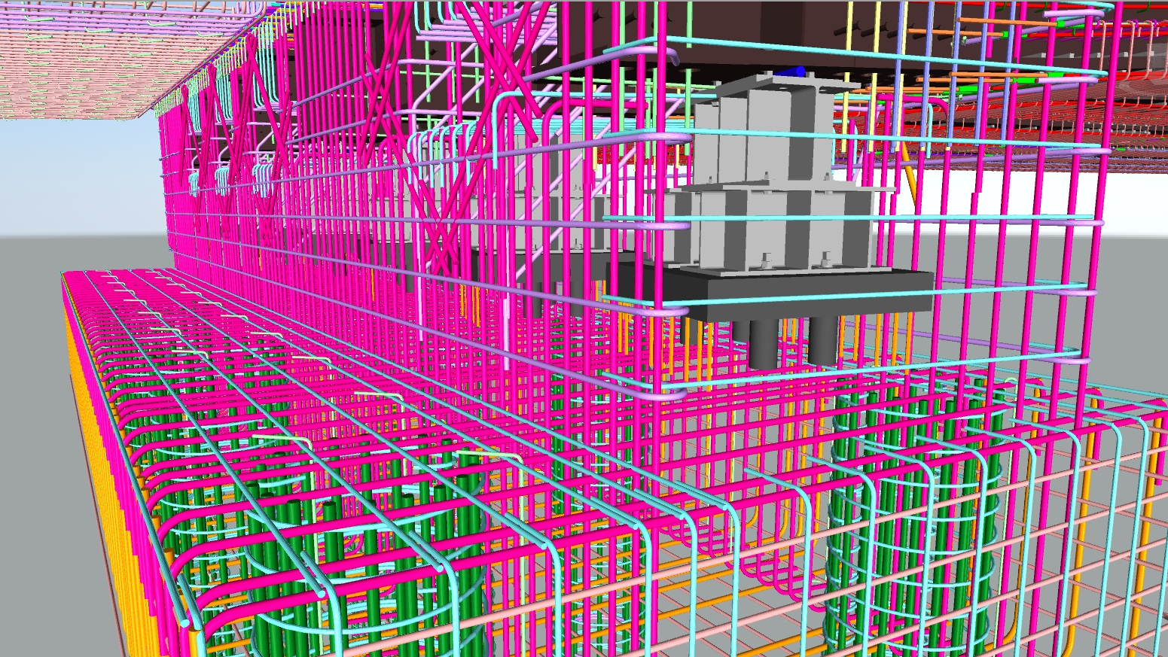

Slide 23
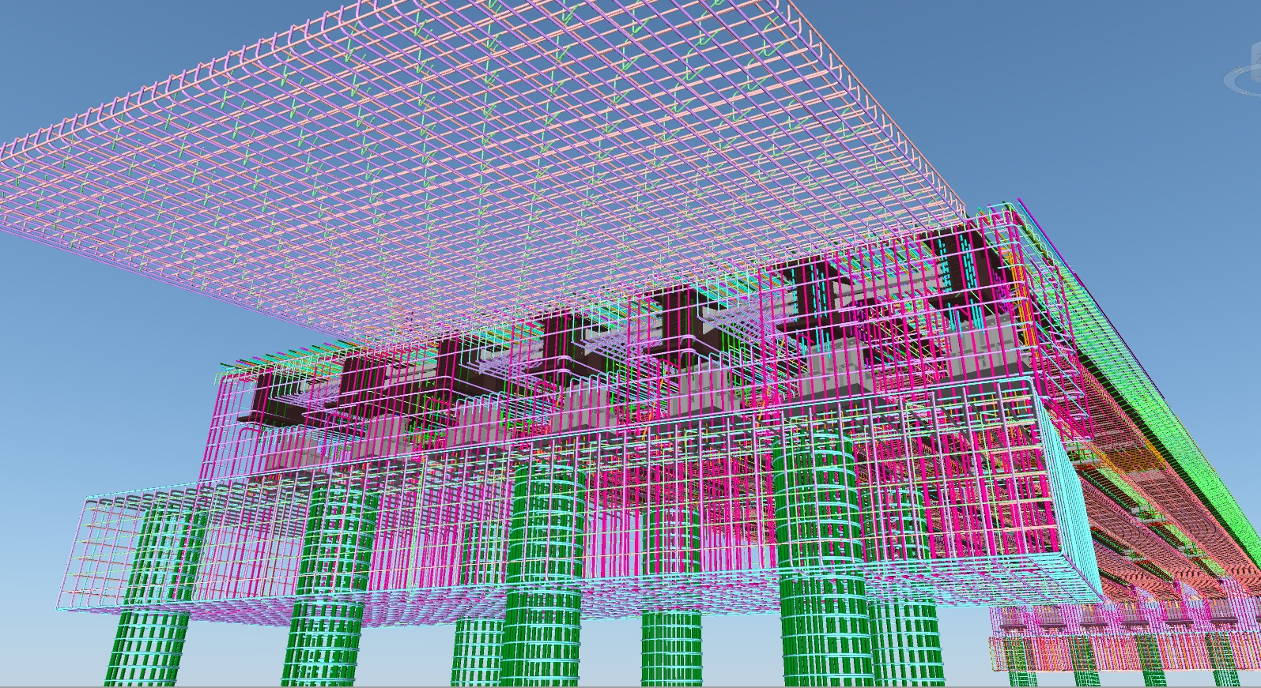

Slide 24
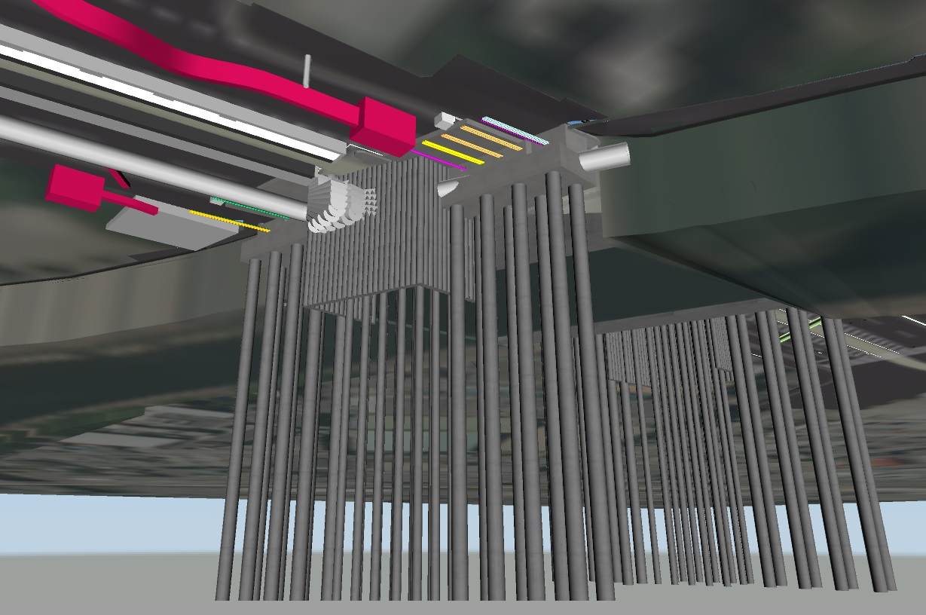

Slide 25
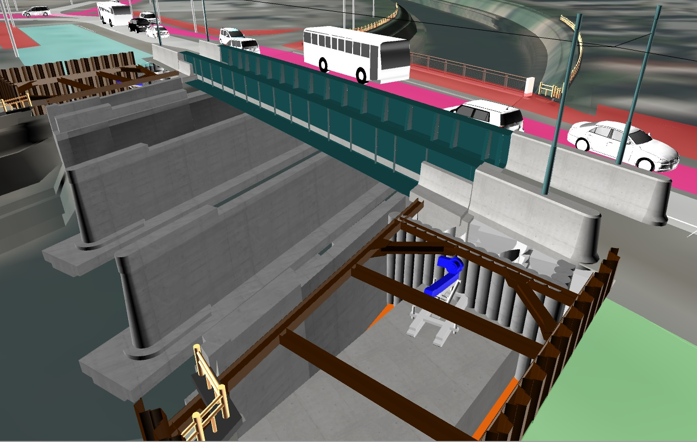

Slide 26
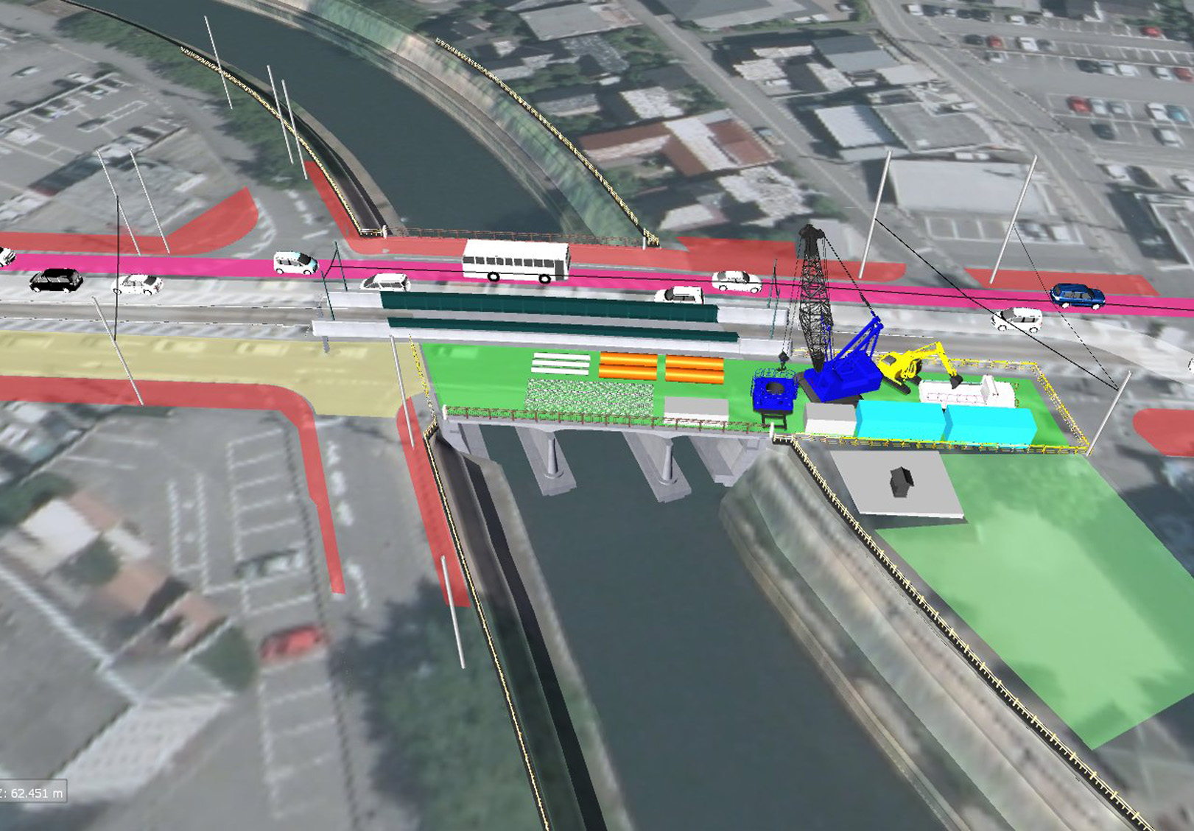

Slide 27
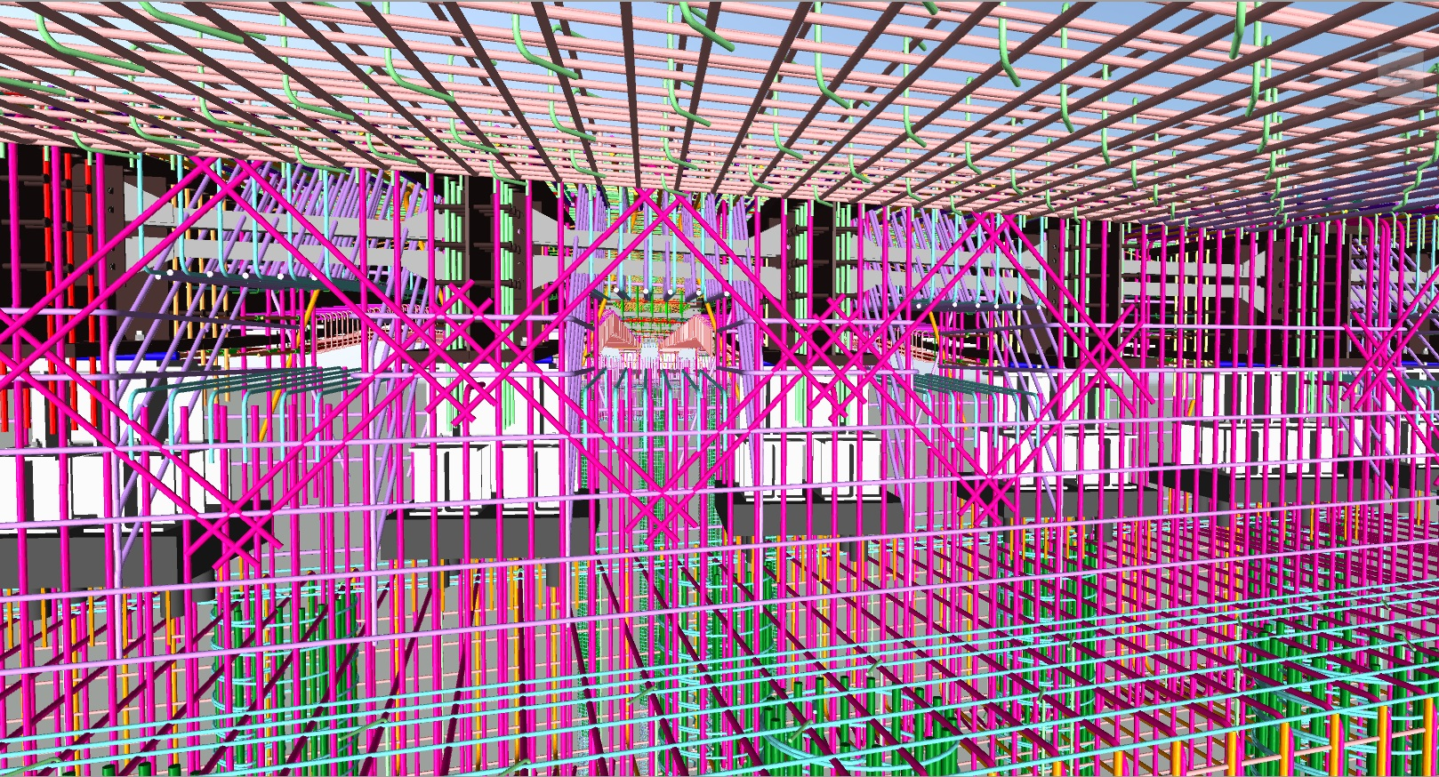

Slide 28
3次元データの一元化
調査・測量・設計
干渉チェック
設計ミス削減
数量算出
イメージの明確化
将来計画
将来構想の容易性
事業の継続性
施工計画
干渉チェック
手戻り削減
情報化施工
維持管理の高度化・効率化
モニタリングシステムとの連動
施工計画の最適化
施工管理の効率化設計変更の効率化
施工
維持管理
完成データの高度化
完成検査の効率化
出来形管理の高度化
施工完了

Slide 29
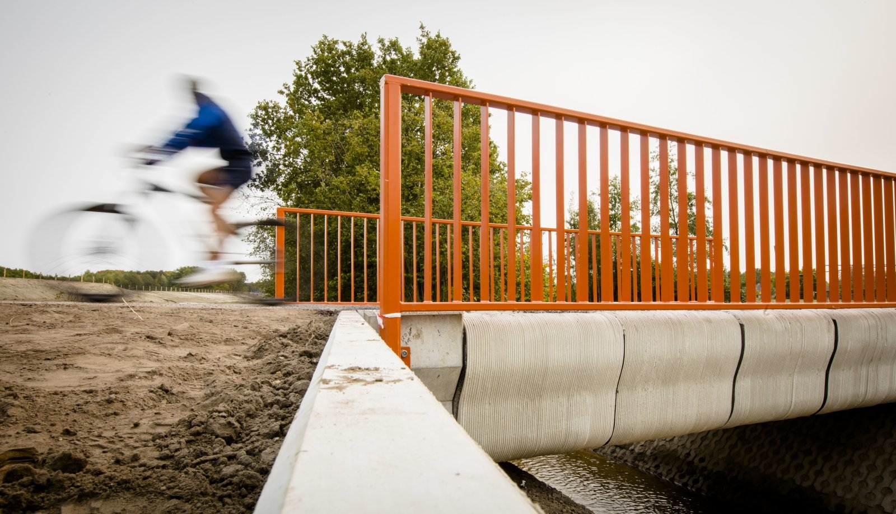
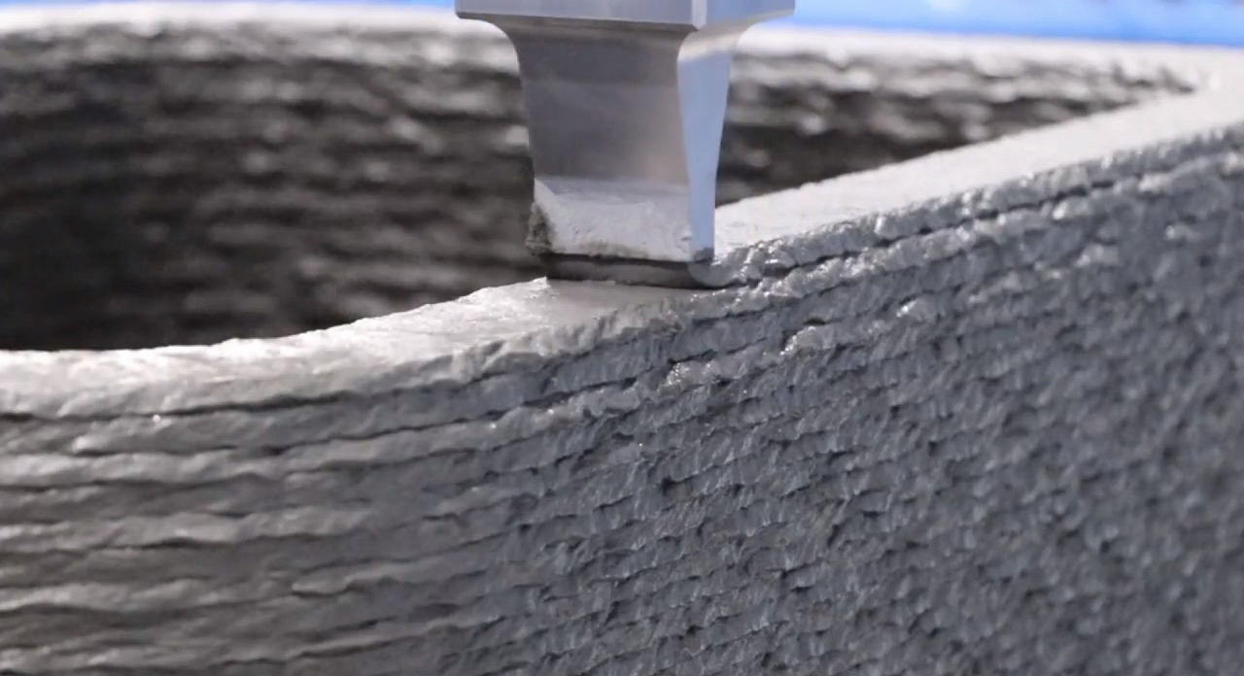
3Dプリンターの導入

Slide 30
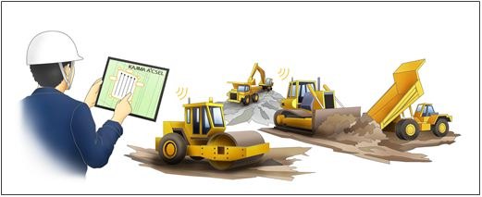
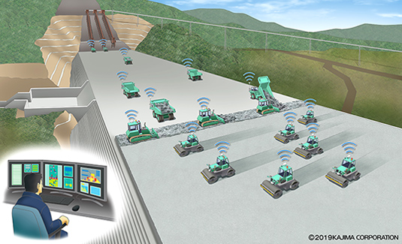
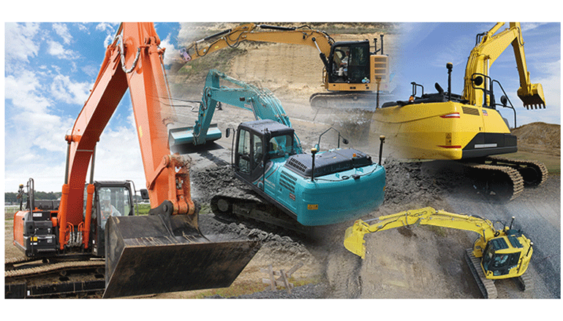
自動化施工
危険個所
大規模

Slide 31
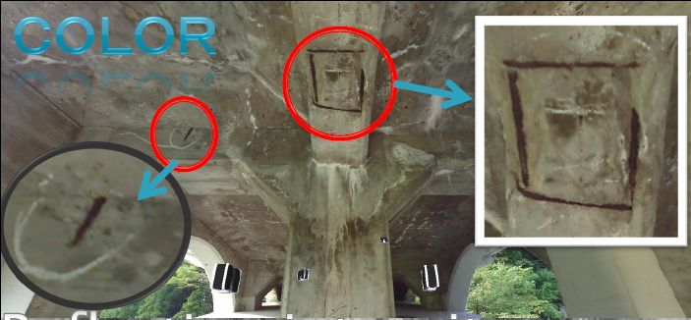
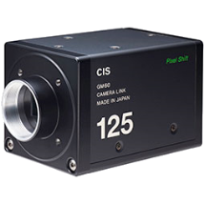
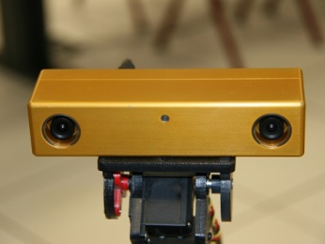
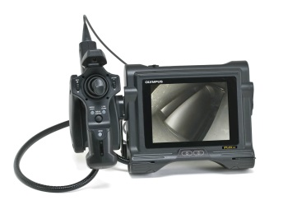
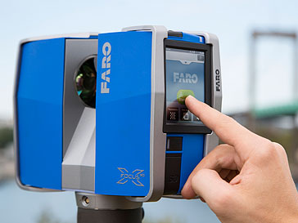
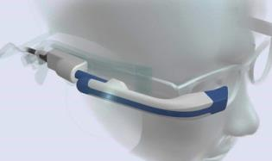
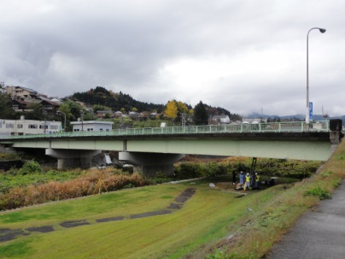
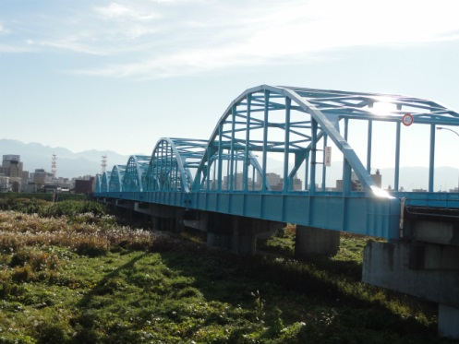
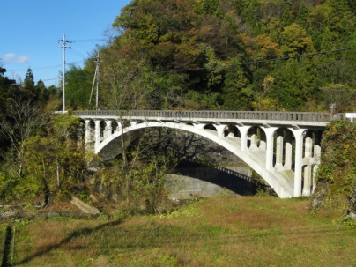
既存技術を応用した点検の実証試験
レーザー画像解析でのひび割れ検証
手抜きの点検よりも正直である
使用機材
単画像解析システム
ステレオ画像解析システム
ファイバースコープシステム
ウェアラブルカメラシステム
レーザ・画像解析システム
対象橋梁
八尾大橋
神通大橋
野積橋
試験テーマ
①床版のひび割れ点検
②劣化・損傷個所の計測
③狭隘箇所の点検
④遠隔指示による点検
⑤復元図の作成
ひび割れの把握性能
装置開発の性能整理
正規化処理
画像の統合手法
プラットホームの構成
高所など近づけない劣化・損傷箇所の把握性能
劣化・損傷箇所の計測性能
機器の操作性
視通困難な狭隘箇所の把握性能
劣化・損傷箇所の計測性能
機器の操作性
機器の装着性・操作性
通信ソフトウェアの実用性
取得データの品質
機器の操作性
取得データの精度
部位の判読性能
復元図の作成方法

Slide 32
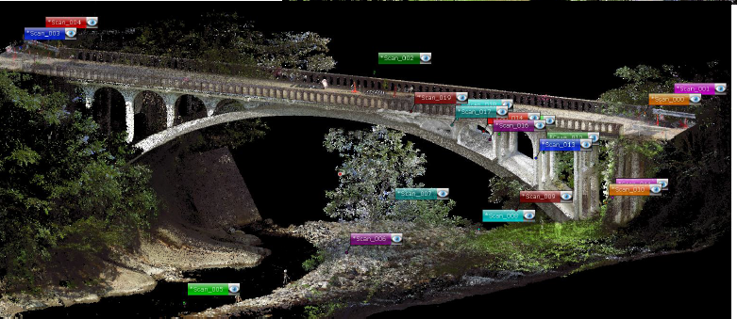
現場を
そのまま
撮影し
画像データ
として保存
コンサルの
手抜きの点検
結果よりも、
現場の事実を
データで残せる

Slide 33
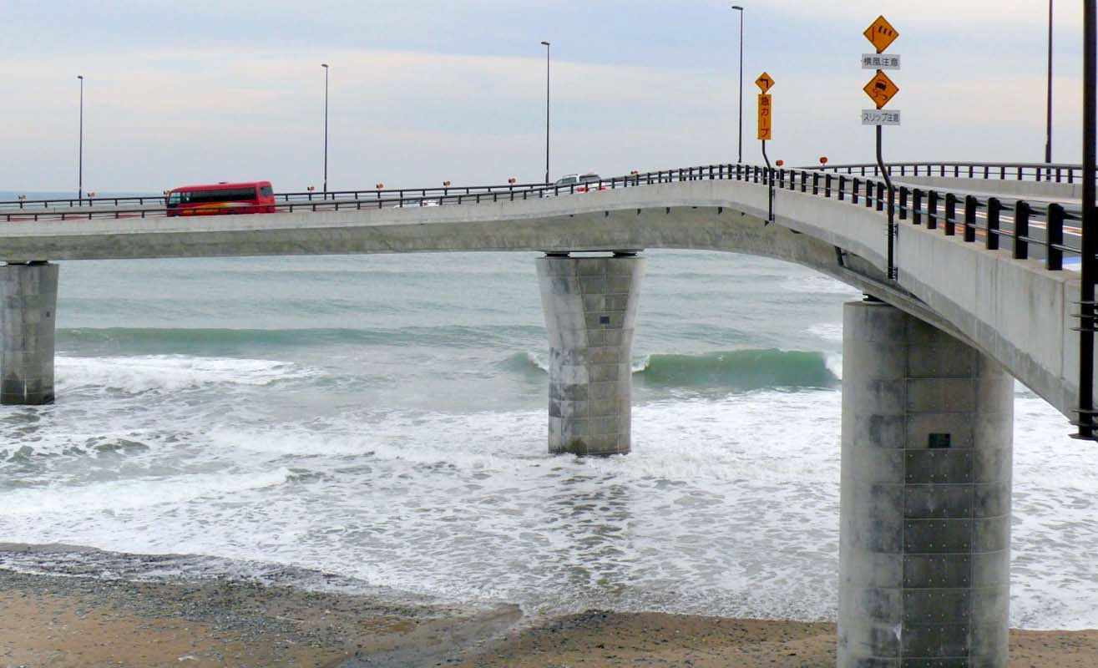
モニタリング 例
（１５年前 関東整備局 某橋）
高級なモニタリング

Slide 34
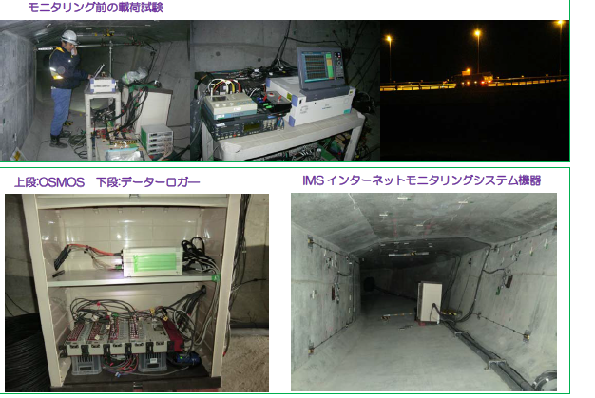

Slide 35
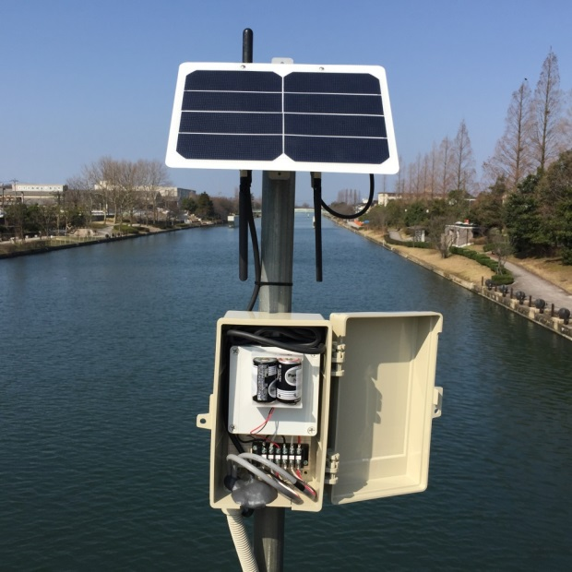



モニタリングシステムによる監視
ｿｰﾗｰ
ﾊﾟﾈﾙ
通信装置
目的を明確にした
安価なシステム
直線変位ｾﾝｻ

Slide 36
静岡市WG
衛星SARによる現場試行の結果および評価
12

Slide 37








実証概要（使用衛星データ・ 諸元）
衛星搭載SAR システム概要 使用衛星
衛星速度
SARアンテナ
コマンド・
テレメトリ
観測データ
地上局
送受信装置
制御装置
制御卓 Az
画像表示
（地上軌跡）
バンド 波長
Xバンド 約3cm
Cバンド 約6cm
ALOS-2 Radarsat-2 COSMO-SkyMed TerraSAR-X ASNARO-2
（Lバンド・日） （Cバンド・加） （Xバンド・伊） （Xバンド・独） （Xバンド・日）
Sentinel-1
（Cバンド・欧）
ビーム幅
撮像期間 2017年1月～2020年12月
（直下点）
軌道方向 南行軌道
観測幅
ニア
高度
オフナディア角
衛星名 Sentinel-1
受信装置
入射角
記録装置 ナディア点
処理装置
（アジマス）
グランドトラック
（レンジ）
Lバンド 約25cm
13
バンド Cバンド
枚数 48枚
Rg
分解能 約20m×約5m
ファー

Slide 38
静岡市WG
レーザー打音による現場試行の結果および評価
22

Slide 39



実証概要（実証箇所、技術概要）
実施箇所：追い越し車線（右側）の「外力によるひび割れ」、「打ち継ぎ目のうき」、「うき」を対象とした。
本報告書内には、赤枠部位を記載した。
上記表及び本報告書内の変状展開図は、「平成 27 年度 保維特委 第 1 号 道路トンネル定期点検業務委託（その１）報告書」から抜粋した。（S058-4を除く）
レーザー打音検査：技術概要 レーザー打音検査装置
国土交通省 点検支援技術カタログ（案）TN020003-V0020
・遠隔化
・定量化
・デジタル化
計測結果の表示例 ?
i) 健全と判定 ii) 欠陥と判定
欠陥
健全
寸法：全長8.5m x 幅2.3m x 高さ3.2m
最大重量：約7 t
レーザーで表面を振動させると同時に、表面の振動を計測する。
「手を添えて振動を検知する打音検査」に相当。
（△）振動スペクトル
欠陥に起因する共振
繰り返し：最大10 Hz
動作環境：5℃〜35℃ 23

Slide 40



実証の様子
実施場所：静岡県静岡市 国道150号 新日本坂トンネル 下り線 追い越し車線側
振動励起レーザー
による吹き出し
振動励起レーザー
（白点）
レー
ザー
振動計測用レーザー
（緑線）
走行車線 追い越し車線（規制側）
管理区域
50
3742
3
3
（特定波⻑の光を減光する）
7000
管理区域 レーザー打 両
上面図
交通規制区間（ 追い越し 線側）
至 焼津 至 静岡
カラーコーン
周辺監視員
1回のスキャン範囲
(0.3m〜0.5m)
吹き出しの反作用により、表面が押される（叩かれる）。
正面図 レーザー
（出射⼝の⾼さは約1.6m）
散乱光がクラス1を超える範囲
4
8
レーザー管理区域
保護眼鏡保護眼鏡
車両の前後 3 m
⾳⾞
レーザー
⾞
レーザー打音検査の作業エリア：S001〜S102
レーザー管理区域表⽰板
レーザー管理区域表示板
（照射点から半径3mの範囲）
(全長 約15 m)
レーザー機器の取り扱いは、JIS C6802「レーザー製品の安全基準」
に従って行った。
24

Slide 41
北杜市ＷＧ 現場試行の結果及び評価
北杜市
30

Slide 42

技術概要
○ スマートフォン等の小型機器を用いて、路面の性状を安価に検出する技術。
○ ①スマートフォンの加速度センサーを用いた平坦性（IRI）計測、②小型ビデオカメラの撮影画像
を用いたAI路面変状解析 を実施。
※
※ケニアでは現在、現地高速道路公社（KeNHA：Kenya National Highways
Authority）において年間道路調査への適用
出所：SIP技術総覧
34

Slide 43





現場試行結果
①平坦性（IRI計測）
〇機材のセッティング（12/4（金））
37

Slide 44

現場試行結果
②AI路面変状解析
〇実施結果
・ビデオカメラ画像から、線状ひびわれ（linear crack）・亀甲状クラック
（alligator crack）を検出。
・実証完了時には、ひびわれ画像を地図上でもマッピングすることが可能。
走行動画からのひびわれ検出結果
41

Slide 45

「インフラ維持管理における新技術導入の手引き（案）」 主な改訂箇所
「手引き（素案）」 「手引き（案）」
タイトル・サブタイト
ルを手に取ってもら
いやすいように更新。
写真を追加
48

Slide 46


実践で使うには実証が必要！
桁を実際に破壊し、
計測値を検証
（土木研究所）
良い設計者とは、
壊れ方を知っている

Slide 47

その橋を残すなら、架替は必ず発生する
橋にだって寿命はある！
⇒「長寿命計画」では抜け落ちている。
「架替えのマネジメント」を検討
・リスク分析、財政シュミュレーション
⇒「PPP/PFI」のチャンス
通行止めは、
ダメージコントロールとリスクマネジメント
・過積載に対する認識の甘さ
・荷重制限や用途変更の必要性
“市道”としての役割と管理者の責任
⇒「包括管理」のチャンス

Slide 48
２５ ３０ ４０ ５０ （年齢）
橋梁メーカー
建設コンサルタント
国交省 財団
韓国
国交省 財団
建設ｺﾝｻﾙﾀﾝﾄ
非破壊検査会社
外資系ｺﾝｻﾙﾀﾝﾄ
社団法人立上げ
富山市
橋梁等 データベースシステム
構造物標準化/構造物省力化/コスト縮減
施工新技術総合プロジェクト（自動化）
橋梁自動設計・CAD/CAM等 システム開発
システム開発は、
合間に
自分の“道具”を整えるため
技術審査証明
橋梁仮組立システム
AI（ﾃﾞｰﾌﾟﾗｰﾆﾝｸﾞ）
床版診断
AI（ｴｷｽﾊﾟｰﾄｼｽﾃﾑ）
橋梁形式選定
3D CAD
BIM/CIM
ﾅﾋﾞｹﾞｰｼｮﾝｼｽﾃﾑ、ETC、BICS 等
モニタリングシステム
ちなみに、植野のシステム系の経歴

Slide 49
社会は繰り返す
・例えばAI、3次元化 等
・標準化、単純化の重要性
今の社会的風潮で、逆行するもの
・デザイン重視 ⇒自動化を阻害
・単独ソフト ⇒データの一貫性の阻害
・通信システムの脆弱性⇒自動化の阻害
DXの活用
①PRの高度化
②情報発信
③営業活動の拡散
④通信の重要性

Slide 50
i-conを導入する課題
地方の財政のひっ迫
新設工事の抑制 ⇒新設への批判と将来の維持管理費への不安
先が読めない時代
インフラメンテナンス国民会議だより。
⇒民間事業者の要望 ⇒今のやり方では、採用されない？？
最近、良く言われること
「横展開」 ⇒成功事例を作り、それを他にも導入拡大
しかしそんなに簡単にはいかない。成功事例ができない。
おのおのの自治体の事情の違い。
自治体の状況がわからない！
だから、提案できなくて、当たり前！
ではどうするの？

Slide 51
採用者から見た有効な技術とは？
必要なものを安価で！
虫がいい話ですよね！しかしこれが実態。
そもそも、自治体の職員が、何に困っていて、何が必要か？
わかっていない。
コンサルなどの言いなりで採用する者
すべて拒否する者
小難しいことを言って、何もわかっていない者
・・・・・・・・・
自治体の状況を知らなさすぎ！
だから、提案できなくて、当たり前！
ではどうするの？

Slide 52
SIPが活用されなかったのはなぜか？
関係しているところに、お願いして実施したから。
ニーズとシーズがあっていなかった？
悪いパターン
自治体の職員が、自分たちが何に困っていて、何が必要か？
わかっていない。
大学の先生、コンサルなどの言いなりで採用。
中身がわかっていないから、有効性も受け売り
他の自治体に宣伝できない。良いか悪いかわからない。
高度すぎる。高価すぎる。
絶対使われないパターン！
自治体の状況を知らなさすぎ！
だから、提案できなくて、当たり前！
ではどうするの？

Slide 53
自治体が欲している技術・情報・アイディア
本当に民間にそんなすごい技術あるの？
有れば、役所側でも大体はつかんでいる。伝わっている。
情報もそんなに持ってるの。
そんなにあるのならばなぜ活かせない？
役所が一番欲しいのは中央の、新たな交付金制度の情報
アイディアもそんなにあるの？
あるのならばなぜ提案しない？
提案する相手は？ずれてない？
誰に相談している？
御社に、自治体の事態がわかっている人間はいますか？

Slide 54
新技術導入のポイントの本音
開発者（民側）の課題
・実装のための実証。ニーズの把握ができていない
・そもそも、実行するのは役所（官）
大学やコンサルに相談しても実行はされない！
⇐これを忘れてる。わかっていない。
・言葉が通じない、温度差（官 ⇔ 民）理解する力
実施者（官側）の課題
・変わったことはしたくない。（評価を恐れる）⇒保身
挑戦心、度量、胆力（やってみる、失敗を恐れない）
社会は、大きな変革期に来た！やってみることが重要！！

Slide 55
自治体のニーズの課題
それがわかっていない。
過去の呪縛
古い考え
考えられない
社会は、大きな変革期に来た！やってみることが重要！！

Slide 56
○「マネジメント」＝「戦略」
⇒孫子の兵法の第一
まずは、「敵を知り、己を知れば100戦危うからず」
ここからできていない ⇒負ける、100戦100敗の構図
●「敵」とは
橋梁など構造物、対象物
●「己」とは、自分たち（役所、管理者＋協力者）
⇒戦力、
技術者の数、技術力の習熟度、
ツール ⇒ドローン、AI、ﾓﾆﾀﾘﾝｸﾞｼｽﾃﾑ
種々の新技術・・・・
ｲﾝﾌﾗﾒﾝﾃﾅﾝｽでは的確なマネジメントが必要

Slide 57
例）橋。 橋のことをどれだけ知ってますか？
・橋の基準を理解してますか？作成したことはありますか？
・橋の計画・設計の経験は？
・橋を作ったことはありますか？
・橋を運用管理した経験はありますか？
・非破壊検査は知ってますか？
・橋の壊したこと、壊れるところ見たことありますか？
・補修設計、補修の経験は？材料、工法に関しては？
・モニタリングの経験は？
・架け替えた経験は？
・・・・・・
インフラメンテナンス
対象物＋自治体
の実態を把握してる？
してなければ、
必ず負ける！

Slide 58

今後のインフラマネジメントで必要なもの！
地方自治体
技 術（道具）
CM、DB、PPP/PFI、包括管理
IOT技術、DX、BIM/CIM、AI
新技術・新工法・新材料
情報
マネジメント
（しくみ）
ｱｾｯﾄﾏﾈｼﾞﾒﾝﾄ、PPP/PFI、
包括管理
お金
（財政）
民間資金
技術者
現場知見・実物経験
先進性・興味
俯瞰的目・責任感
度量

